Slide 1
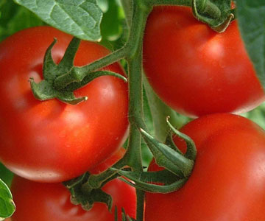
DOMATES Lycopersicon lycopersicum (L) TOMATO
Prof. Dr. Ertan YILDIRIM

Slide 2
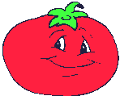
Anavatanı ve tarihçesi
Domatesin anavatanı Güney amerika da Peru ve Komşu ülkelerdir.
İsmi Güney Amerika kaynaklı
Meksika kabileleri “tomati”
Aztekler “xitomate “
Muğlada 60 yıl öncetomati
İzmir de domat
Adana ve Mersin şeridinde “banadura”
Ermenekte “kırmızı patlıcan”
Konyada “gavata”
Erzincanda “al patlıcan”

Slide 3
Domatesin Kristof kolombun ikinci Amerika seyahati dönüşünde Avrupaya getirildiği düş.
Hakında ilk yazı avrupada 1554
1576 da ingiltereye
1793 yılında ilk kez Fransa
Ülkemize ilk Osmanlı Devleti zamanında
Bayraktar 1900 lerde

Slide 4
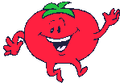
Sistematiği
Fam: Solanaceae
Cins: Lycopersicon
Alt Cins 1 Eulycopersicon kırmızı meyveli
2 Eriopersicon yeşil meyveli

Slide 5
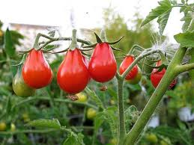
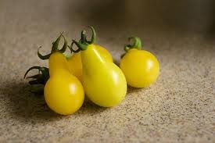

Slide 6
Tablo 1. lycopersicon genusu içinde bulunan türler ve bazı özellikleri
Tür | Ad | Somatik kromozom sayısı | Döllenme özellikleri
L. lycopersicum (L.) H.Karst. | Domates | 24 | Kendine döllenme
L. pimpinellifolium (L.)Mill. | Kiraz dom. | 24 | Kendine, y. Döllenme
L. cheesmanii Riley | Yabani tür | 24 | Kendine döllenme
L. parviflorum Rick | Yabani tür | 24 | Kendine döllenme
L. chmielewskii Rick | Yabani tür | 24 | Yabancı döllenme
L. penispi nemellii | Yabani tür | 24 | Kendine uyuşmaz
L. hirsutum HBK. | Yabani tür | 24 | K.verimli ve uyuşmaz
L. chilense Dunal | Yabani tür | 24 | Kendine uyuşmaz
L. peruvianum (L.) Mili. | Yabani tür | 24 | Kendine uyuşmaz

Slide 7
Kültür domatesi (Lycopersicon lycopersicum (L.) H. Karst.) içinde bulunan meyve ve yaprak özellikleri bakımından farklı tipler aşağıdaki şekilde botanik varyetelere ayrılmaktadırlar .
kültür domateslerin botanik varyeteleri
L. lycopersicum var. commune L. L. lycopersicum var. grandifolium L. L. lycopersicum var. validum L. L. lycopersicum var. pyriforme | Kültür domatesleri Geniş yapraklı domatesler Kiraz domatesleri Armut Domatesleri

Slide 8
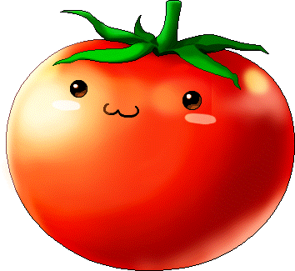
Kültür domatesinde yapılacak ıslah çalışmalarında, yabani akrabalar ile melezlemelerde fazla başarı yoktur.

Slide 9
Lycopersicon genusundaki tür içi ve türler arası melezleme engelleri
 | Lycopersicum | Pimpinellifolium | Hirsitum | Chilense | peruvianum
Lycopersicum | + | + | + | EA | EA
Pimpinellifolium | + | + | + | EA | EA
Hirsitum | +, UI | +, UI | +, SI, UI | ? | EA
Chilense | UI | UI | ? | SI | EA
peruvianum | UI | UI | UI | EA | SI
+:Kendileme ve melezlemede engel yok UI: Unileteral Incompability SI: Self –Incompability EA: Embriyo ölümü ?: ne olduğu bilinmiyor

Slide 10
Domates | 2008 | 2009 | 2010 | 2011 | 2012
Salçalık | 3.565.541 | 3 539 611 | 2 878 812 | 3 430 002 | 3 652 039
Sofralık | 7.419.814 | 7 205 961 | 7 173 188 | 7 573 431 | 7 697 961

Slide 11
Besin Değeri
Protein ve yağ ihtiva etmez
Vitamin ve Flovonidler
A ve C vit.
Lycopen
Anti-kanserojen
Sindirim sistemi kanser
Tomatin-tomatdin antibiyotik etkili
Romatizmal hastalık lar
Antialerjik
Böbrekleri çalıştırı
Cilt sağlığı

Slide 12
Botanik Özellikleri
Domates tohum çimlenmesinden sonra radikuladan kök sistemi plumuladan ise toprak üstü aksamı oluşur
Ilıman iklim şartlarında tek yıllık
Tropik koşullarda çok yıllık
Birkaç yıl daha verim

Slide 13
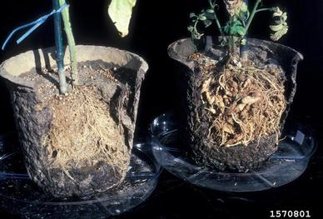
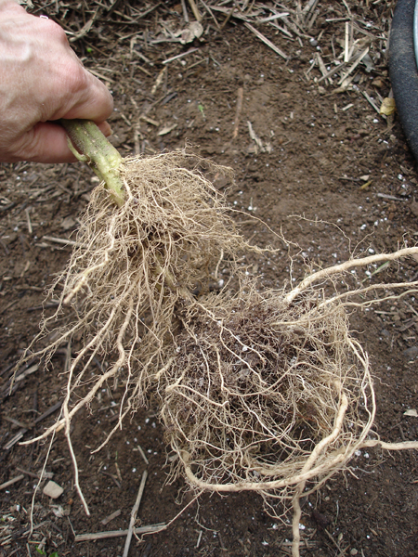
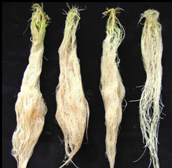
KÖK
Derin köklüdür
Fide dönemi kazık kök
Kazık kök şaşırtma olmazsa 150 cm ye ulaşabilir
Fide kullanıldığı için 15-20 cm den itibaren dallanır
Köklerin çoğunluğu toprağın 15-20 cm

Slide 14
GÖVDE
Önce otsu, yaşlandıkça yarı-odunsu
Köşeli tüylü, yaşlandıkça içi boş
Boğumlardan yaprak çıkar
Dik duramaz
Boğum arası uzunluk çeşide göre değişir
Tüylere dokulunca tipik domates kokusu

Slide 15
Gövde
Üç tip gövde
1. sırık tipler-indeterminate-sınırsız büyüme-büyüme ucu sürekli yaprak oluşturur uçta çiçek yok- sera çeşitleri
2. Determinate-sınırlı büyüme, gövdede çiçek salkımı yok gövde ucu çiçek salkımı ile son
3. Semideterminate- ana gövde üzerinde bir miktar çiçek-büyüme ucu çiçek ile son buluyor.
Oturak- bodur çeşitler

Slide 16
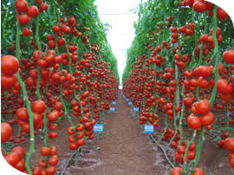
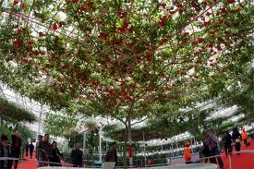
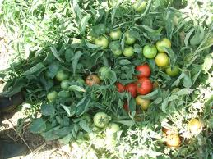
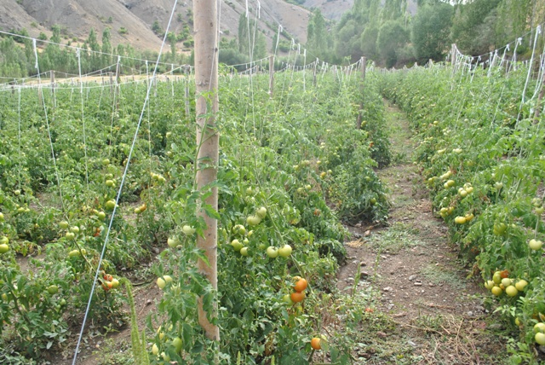

Slide 17
Gövde
Kültürü yapılan çeşitlerde her iki boğumda bir çiçek salkımı oluşur- bir boş-bir dolu
Gövde toprakla temas ettiği yerde köklenir
Boğaz doldurma ile saçak kökler oluşur
Daha iyi beslenme ve tutunma sağlar
Koltuk sürgünleri çelik olarak kullanılabilir

Slide 18
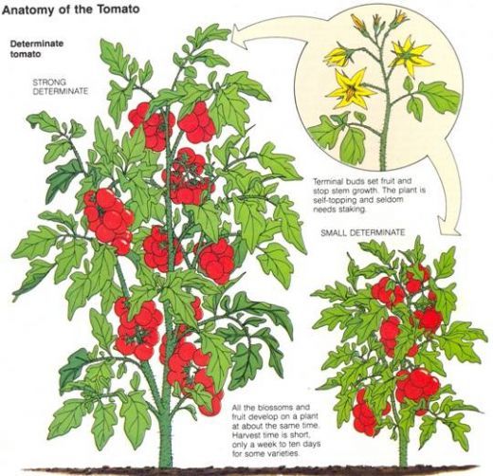

Slide 19
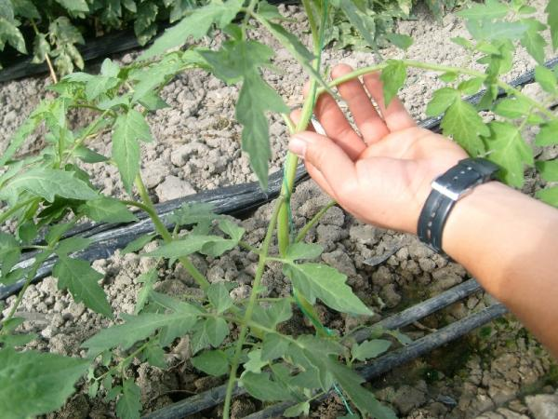
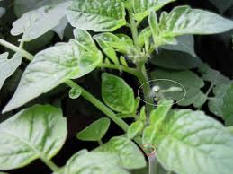
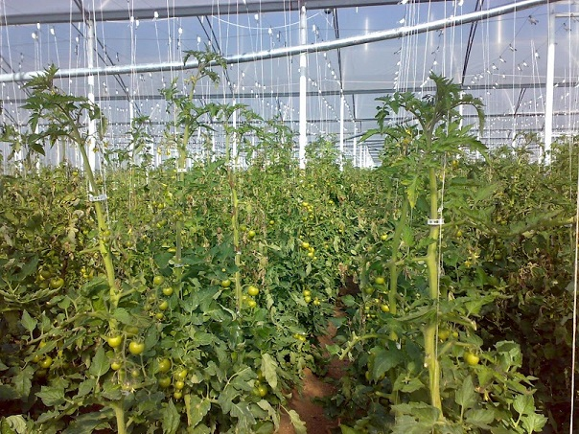

Slide 20
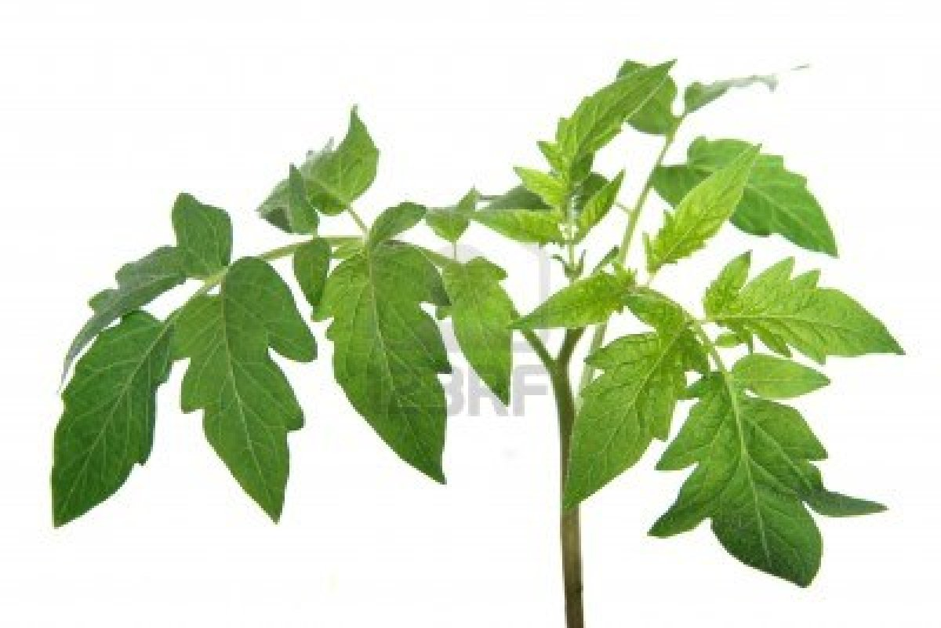
Yapraklar
Birleşik yaprak
Aya çok parçalı
Yaprakçık sapları kısa
2 tip
A. Domates yapraklı: yaprakçıklar küçük sivri
B. Patates yapraklı: geniş ve birbiri üzerine binmiş

Slide 21
Yapraklar
Erkenci çeşitlerde daha fazla küçük yaprak
Yaprakçıklar dar ve küçük olanlarda meyveler güneş yanıklığına maruz kalırlar.
Bu gibi çeşitler güneş ışığının az olduğu yerlerde veya ilkbaharda erken ürün almak amacıyla veya ikinci ürün olarak sonbahar yetiştiriciliği için kullanıma uygundurlar.
Geçci çeşitlerde yapraklar hem sayıca fazla hem de geniştir.

Slide 22
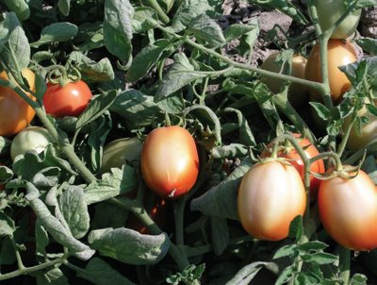

Slide 23
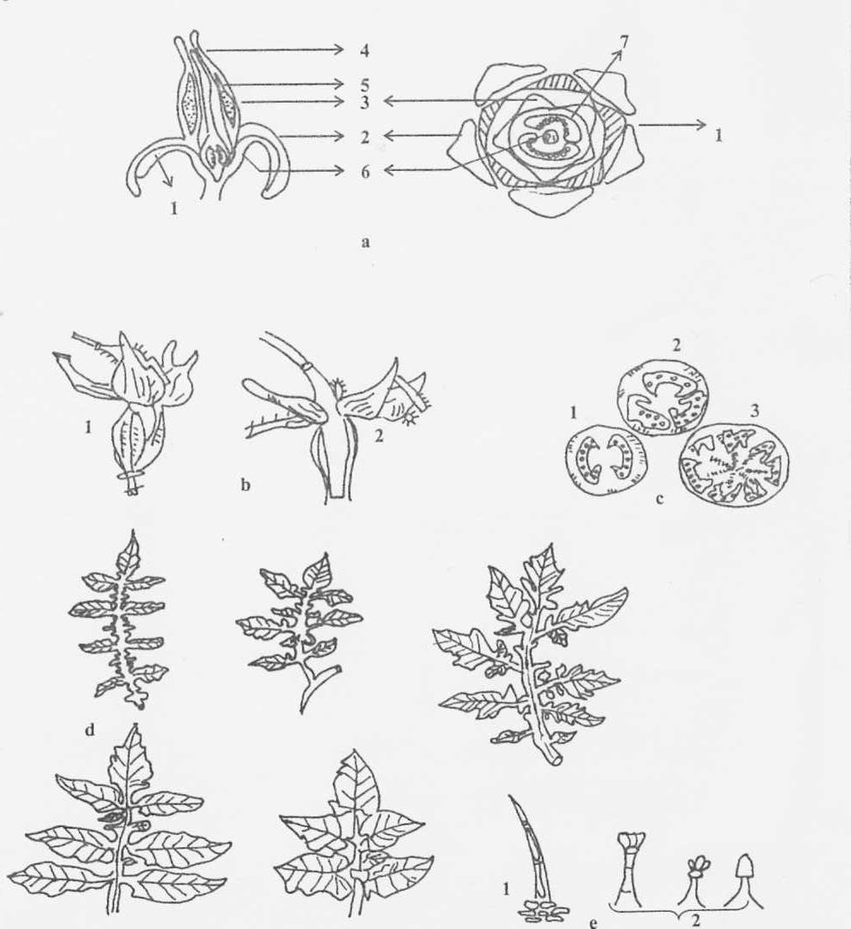
Şekil 1. Domateslerde görülen değişik yaprak şekilleri, çiçek ve meyvenin yapısı.
a- çiçeğin boyuna kesiti ve çiçek diyagramı (1-çanak yaprak, 2-taç yaprak, 3-erkek
organ, 4-stigma, 5-stylus, 6- ovüller, 7-plasenta) b- Çîçek (1- uzun stilli, 2- kısa stüli) c- Meyve (1- iki karpelli, 2- üç karpelli, 3- çok karpelli) d- Farklı yaprak formları
e- Farklı tüy formları (1- basit çok hücreli tüy, 2- tek ve çok hücreli tüyler)

Slide 24
Geniş ayalı ve bol yapraklı çeşitler bol güneşli yerlerde yaz aylarında ana ürün olarak yetiştirilmeye uygun.
Bu çeşitlerde salkımların gövde üzerinde bulunuş bulunuş şekilleri de, meyvelerin yaprakların gövdesinde kalacak şekilde bulunmasını sağladığından, meyve tutumu daha bol olmakta ve meyvede güneş yanıklığı gibi birtakım fizyolojik olgular meydana gelmemektedir.

Slide 25
Generatif Dönem
ılıman iklim şartlarında bitki belirli bir büyüme dönemini takiben, çeşit özelliğine bağlı olarak 5-8 yaprak meydana getirdikten sonra, çiçeklenmek üzere generatif döneme geçer.
Bundan sonra generatif ve vejetatif dönem iç içe devam eder.
Bazı erkenci çeşitlerde 2-3. yapraktan itibaren çiçek teşekkülü olabilir.

Slide 26
Çiçeklenme
Çiçek salkımları iki boğum arasında fakat üst boğuma daha yakın yerden meydana gelir.
Çiçeklenme salkım şeklindedir.
Basit bir salkımda normal olarak 4-8 arasında çiçek bulunur. Bazı çeşitlerde salkımda çiçek sayısı 30’a kadar çıkabilmektedir.
Bir bitki hayatı boyunca normal şartlarda 20 civarında çiçek salkımı meydana getirir.

Slide 27
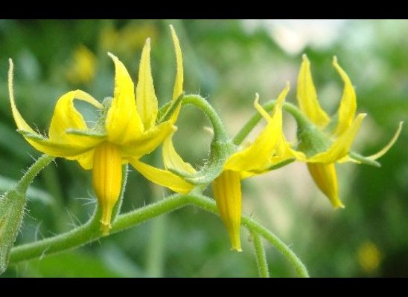

Slide 28
Çiçeklenme
Çiçek salkımları:
basit
bileşik
çok kollu bileşik
Bazı salkımlarda, salkımın uç kısmında çiçek teşekkülü durarak yapraklar oluşmakta ve salkım ekseninde çiçeklenme devam etmektedir.

Slide 29
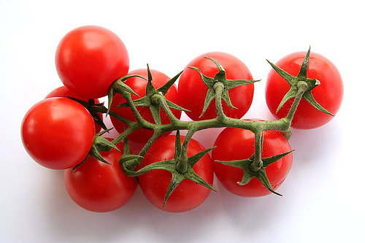
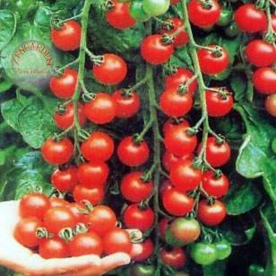
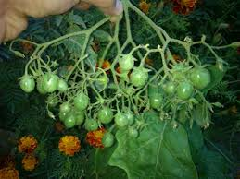
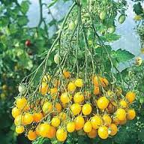

Slide 30
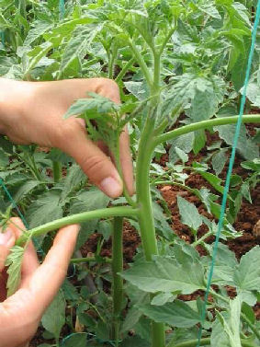
Tepe alma yapılmış ve koltuk sürgünleri koparılan bitkilerde, yaprak ayasından tomurcuklanma ile sürgün oluşmakta çiçek salkımı meydana gelebilmektedir.
Bu durum özellikle generatif gelişmeye zorlanma halinde, bitkinin hayatını devam ettirme isteği şeklinde yorumlanmaktadır.

Slide 31
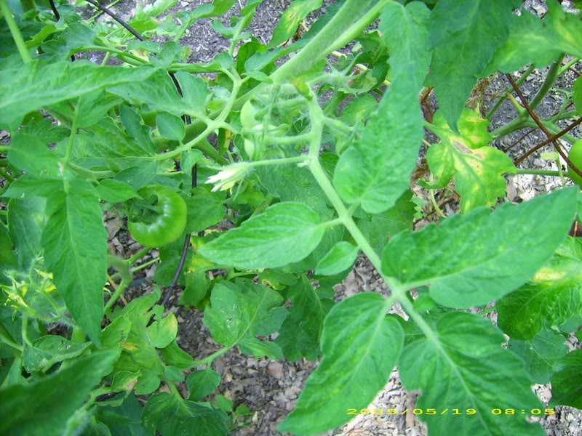
Domates salkımında yaprak teşekkülünün oluşması

Slide 32
Çiçek
Erselik
Beşer adet çanak ve taç yaprak
Taç yaprakların iç kısmında erkek organ topluluğu meydana gelir.
Flamentler kısa anterler belirgindir ve birleşerek konik bir yapı kazanırlar.

Slide 33
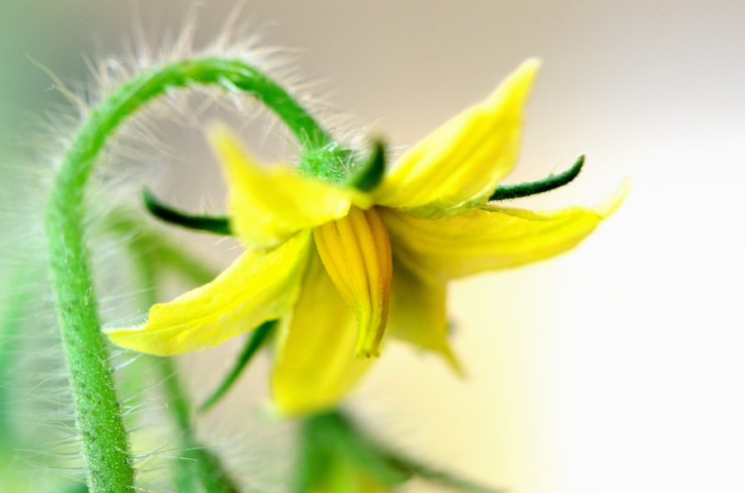

Slide 34
Çiçek
Erkek organ topluluğunun iç kısmından 1 adet dişi organ vardır.
Ovarium yuvarlak şekillidir.
Stilus ince ve uzuncadır, uç kısmında genişlemiş bir stigma bulunur.
Sepaller yeşil, petaller ise sarı renklidirler.
Anterler olgunluk esnasında yeşilimsi sarı renk alırlar.

Slide 35
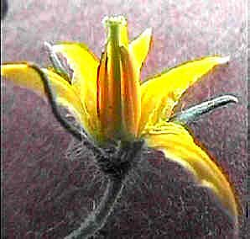
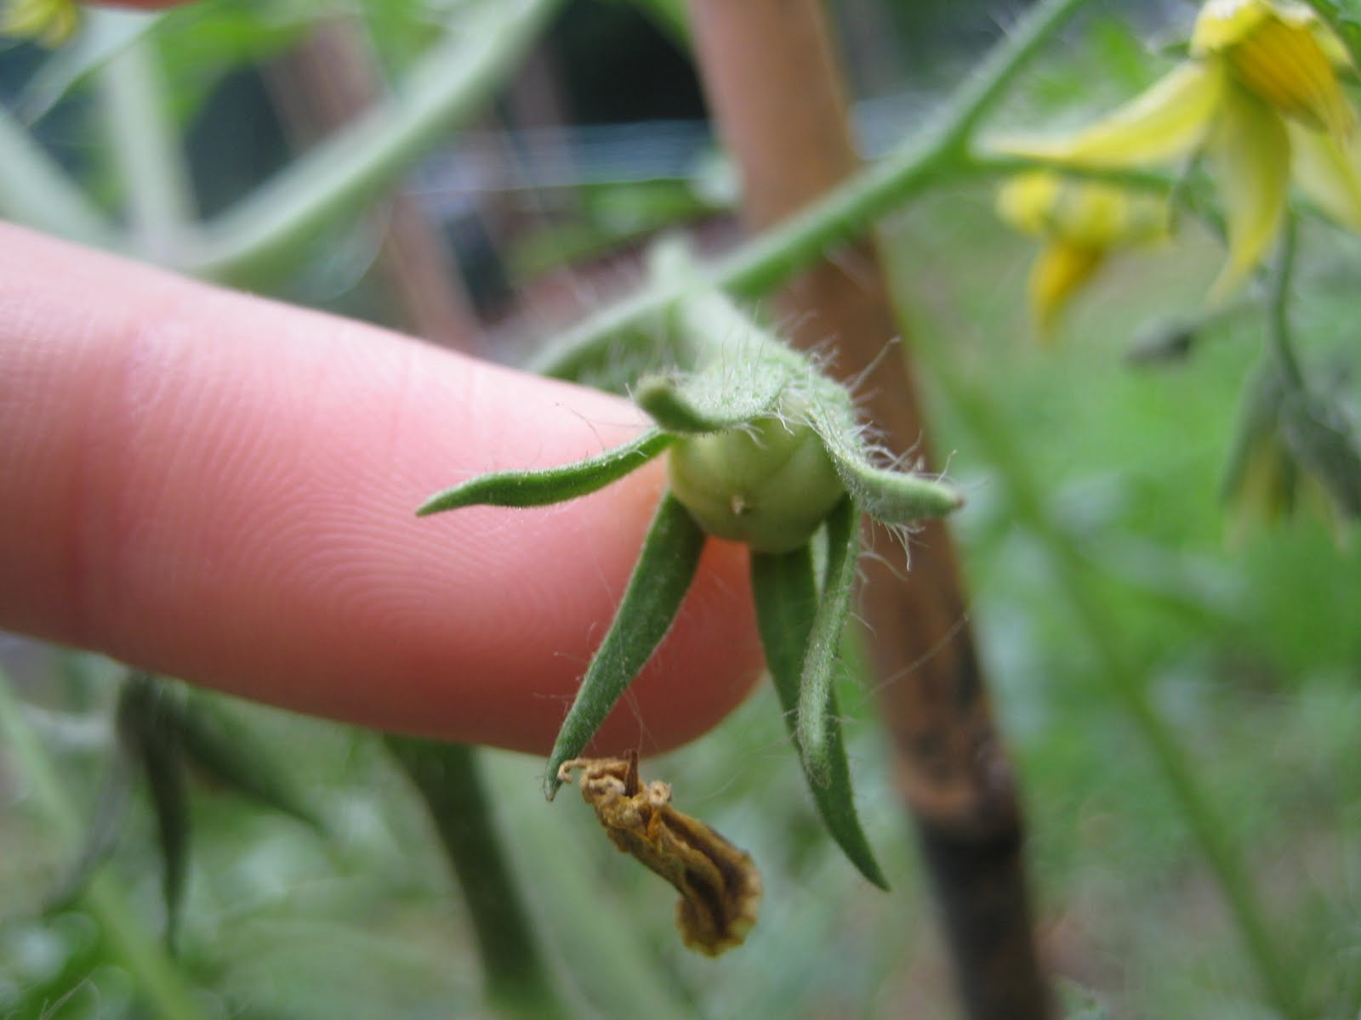

Slide 36
Çiçek
Anthesis esnasında, anterler dış kısımlarından uzunluğuna çatlayarak, polenler bu yarıklardan dışarı çıkarlar.
Polen miktarı oldukça bol ve polen kümesi sarı renklidir
Anthesis safhası, taç yaprakların birbirlerinden ayrılarak açılmaya başladıkları, yani tam çiçek açımı zamanına denk gelmektedir.

Slide 37
Çiçek
Ovaryum iki karpellidir, iri meyveli çeşitlerde ovaryum çok karpelli (3-5) olabilmektedir.
Karpeller çok ovüllüdür, meyve henüz küçükken içinde sıvı teşekkül etmemiştir., meyveler irileştikçe içleri yoğun bir sıvı ile dolmaya başlar.
Ovüller belirgin bir funiculus ile placenta’ya bağlıdırlar.
Bir karpelde çeşide göre değişmek üzere yaklaşık 10-150 arasında ovül bulunur.

Slide 38
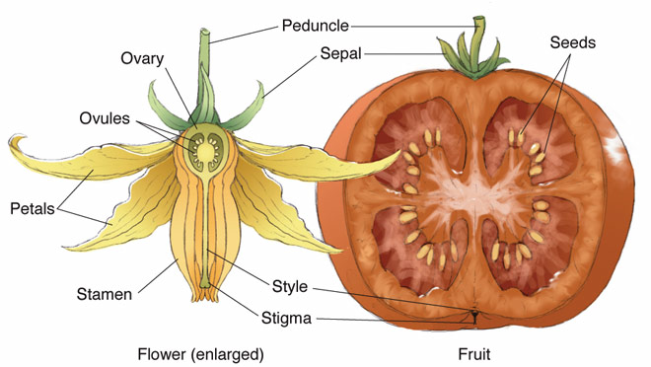

Slide 39
Çiçek
Çiçekler yüksek oranda kendine döllenirler
Kültür domatesinde kendilemeye hiçbir engel yoktur.
Ilıman iklimlerde görülen yabancı döllenme miktarı %0,5-4 arasındadır.

Slide 40
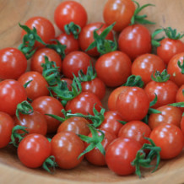
Meyve
Domates, üzümsü meyvedir.
Olgun meyvenin en dışında pericarp (meyve eti) bulunur.
Pericarpın içinde iki karpelli meyve boşluğu vardır.
Karpeller birbirlerinden kalın ve etli bir septum ile ayrılmışlardır.
Karpellerin merkezi kısmında placenta dokusu yer alır ve meyvenin orta kısmı, iletim demetlerinin de bulunduğu yumuşak bir doku bulunur.

Slide 42
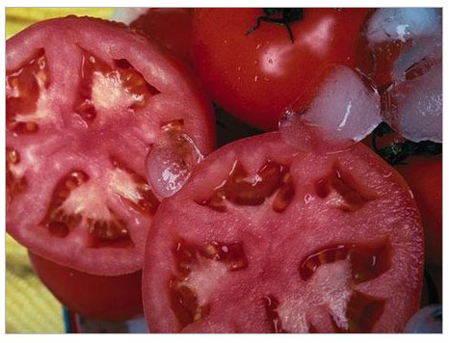

Slide 43
Tohumlar oldukça belirgin funiculuslarla plasentaya bağlanmışlardır.
Domateslerde özel olarak lokul adı verilen karpellerin içi, koyu ve jelimsi bir sıvı ile doludur, tohumlar bu sıvı içinde suspanse olmuş durumdadırlar.
Meyve etinin çoğunluğunu teşkil eden pericarp, üç tabakadan oluşur:

Slide 44
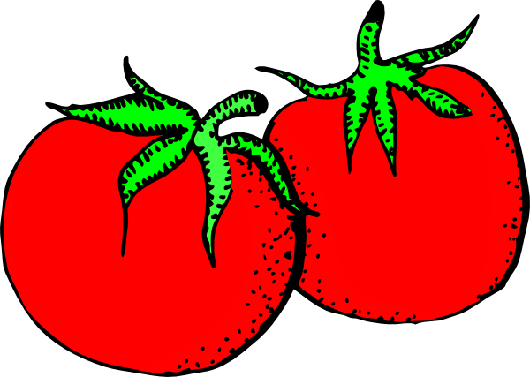
Exocarp: en dışta meyveyi dışardan çevreler, bu tabaka olgun meyvede kolaylıkla soyulur.
Mesocarp: etli ve sulu bir tabakadır, burası meyve etidir.
Endocarp: mesocarpın iç kısmında çok ince zar halindedir.

Slide 45
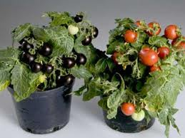

Slide 46
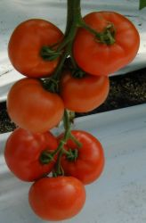

Slide 47
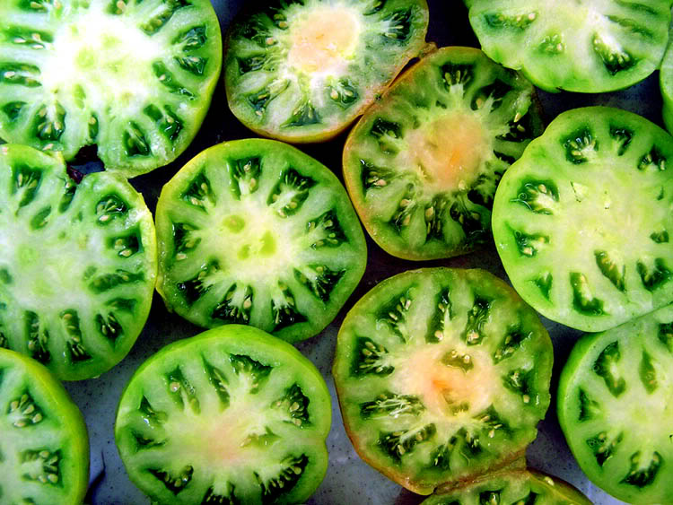
Meyveler yeşil haldeyken solanin adı verilen ve insanlar için zehirli olan bir alkoloid içerirler.
Meyvenin olgunlaşması esnasında bu madde giderek kaybolur.
Olgun meyvede renk çeşidin özelliğine bağlı olarak sarı,pembe, siklamen ve kırmızı renkte olabilir.
Meyve kabuğu rengi ise şeffaf veya sarı renkli olabilir.

Slide 48
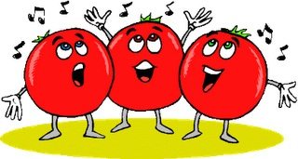
Meyvenin rengi, et rengi ile kabuk rengi tarafından beraberce tayin edilir.
Meyve rengi exocarpın içerdiği renk pigmentlerine bağlıdır.
Kırmızı renkli meyvelerin exocarpında karoten vardır, pembe renklilerde ise ekzokarpta karoten bulunmaz.

Slide 49
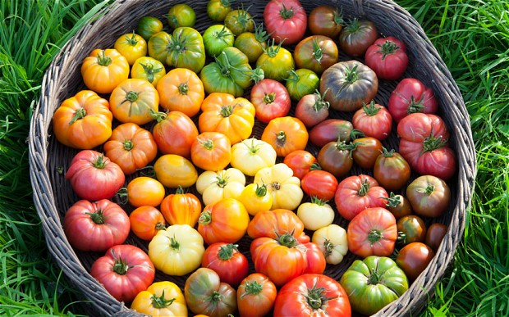

Slide 50
Tohum
Domates tohumları karpeller içinde jelimsi sıvı içine gömülmüş vaziyette bulunurlar.
Bu koyu kıvamlı sıvı içinde tohumların çimlenmesini engelleyici hormonal maddeler vardır.
Kuru tohum kirli sarı renkte ve üzeri tüylerle kaplıdır.
2 mm kalınlıkta ve 2-4 mm çapında yassı ve disk şeklindedir.

Slide 51
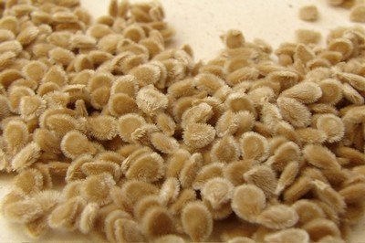
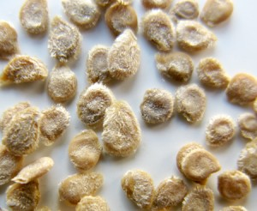
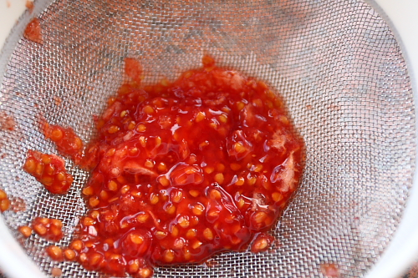

Slide 52
Tohumlar endospermik tohumdur ve çimlenme esnasında epigeic çimlenme gösterirler.
1000 dane ağılıkları 2,5-4 gr arasındadır.
1 g tohumda 300-400 adet tohum bulunur.
Tohumlar çimlenme kabiliyetlerini 5-6 yıl muhafaza ederler.
Bir meyveden elde edilen tohum miktarı çeşide göre değişmekle birlikte bazı çeşitlerin meyvelerinde 10-20 adet gibi az miktarda tohum bulunurken yabani çeşitlerde 200-300 adet tohum bulunabilir.

Slide 53
Tohumların canlılık testleri için, laboratuar şartlarında 20-30 ⁰C sıcaklıkta çimlendirilirler.
İlk sayın 5. ikinci sayım 14.günde yapılır.

Slide 54
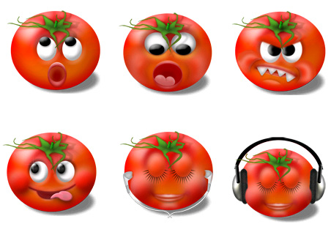
ÇEVRE İSTEKLERİ

Slide 55
Toprak İstekleri
Domates toprak istekleri açısından fazla seçici değildir.
Hafif bünyeli topraklarda ürün erken gelişir, fakat verim daha düşük olur.
Ağır karakterli topraklarda ise bitki yavaş fakat kararlı ve devamlı bir büyüme göstererek fazla dallanır, bunun sonucu olarak da daha yüksek verim elde edilir.

Slide 56
Killi topraklardan elde edilen meyveler daha cazibeli ve raf ömürleri daha uzun olmaktadır.
Domates yetiştiriciliğine en uygun topraklar killi-tın ve kumlu-tın topraklardır.
Organik maddece zengin ve sı tutma kapasitesi yüksek olan topraklar yetiştiricilik için idealdir.
Pulluk tabanı olmamalı varsa kırılmalıdır.
Taban suyu problemi varsa mutlaka drene edilmelidir.
Toprak pH’sı 5,5-7 arasında olmalıdır.

Slide 57
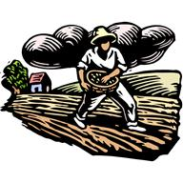
Gübreleme
Domates yetiştiriciliğinde birçok bölge ve toprak tiplerinde 11-15 kg/da saf N, 2,5-8 kg/da P2O5 ve eğer toprakta eksikse yeteri kadar K2O verilmelidir.
Bitkilere fazla azot verilmemelidir. Fazla verilmesi halinde bitkiler aşırı vejetatif gelişirler, çiçeğe yatmada zorlanır ve meyve tutumu az olur.
Esas olan toprak analiz sonuçlarına göre toprakta eksik olan besin elementlerini verebilmektir.

Slide 58
Toprakta Fe noksanlığı halinde bitki bünyesinde Ca’un hareketliliği azalır; eğer Ca/fe oranı iyi kurulamazsa meyvelerde çiçek burnu çürüklüğü meydana gelir.

Slide 59
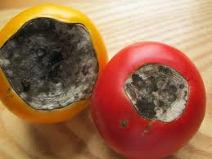

Slide 60
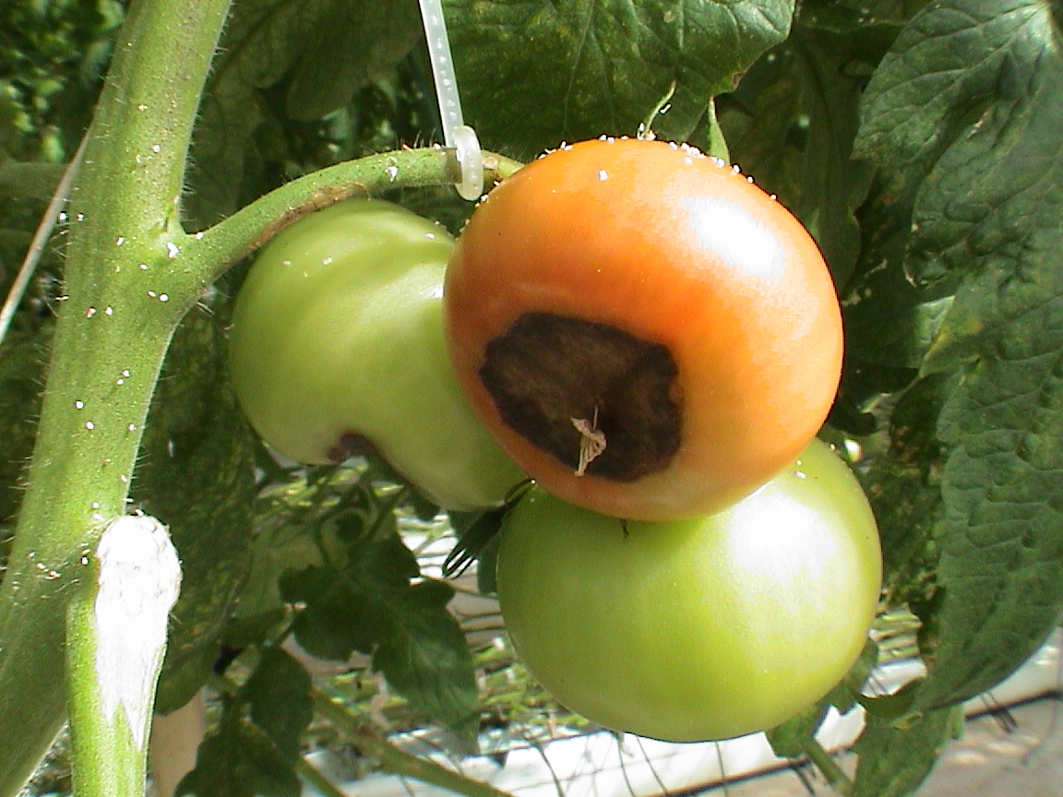

Slide 61
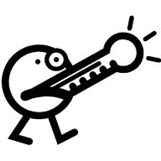
Sıcaklık İstekleri
Domates yetiştiriciliği yapılacak olan bölgenin ortalama sıcaklığı 16 ºC’nin üzerinde olmalıdır.
Sıcaklığın 12 ºC’nin altına düşmesi durumunda bitkiler üşür. Bu sıcaklık veya biraz altında uzun süre kalması halinde dokularda bitki dokuları zarar görür.
Bitkinin optimum büyüme sıcaklığı 21-24 ºC‘ler arasındadır.
Devamlı olarak 27 ºC’nin üzerindeki sıcaklıklar arzu edilmez.

Slide 62
Tohumların çimlenme esnasında minimum sıcaklık 10 ºC olmalıdır, fakat 16 ºC’nin üzerindeki sıcaklıklar tercih edilir.
Tohumların optimum çimlenme sıcaklığı 30 ºC’dir, fakat 24 ºC’nin üzerindeki sıcaklıklarda tip dışı bitkilerin meydana gelme olasılığı arttığı için, çimlenme esnasında 20-22 ºC’lik sıcaklıklar daha iyi sonuç vermektedir.

Slide 63
Domateste polenlerin anterlerden çıkışı ve döllenme, büyük oranda çevre sıcaklığına bağlıdır.
Sıcaklığın 15 ºC’nin altında veya 35 ºC’nin üzerinde olması halinde anterlerden polen çıkışı olmaz, aynı zamanda karpellerde ovüllerin teşekkülünde kötüleşme meydana gelir ve ovüller sağlıksız oluşur.

Slide 64
Anthesisten 10-15 gün evvel 38 ºC’nin üzerinde cereyan eden sıcaklıklarda meyve tutumu kötü olur.
Bunun sebebi polan ve yumurta çekirdeklerinin bozulmasıdır.
Anthesisten 1-3 gün sonra, sıcaklık 38 ºC’nin üzerine çıkacak olursa, döllenme sonrası teşekkül eden embriyonun ölmesi sonucu meyve tutumu olmaz.

Slide 65
Ovarium içinde bir kısın ovülün döllenmemesi, bu kısımlarda meyve etinin içeri göçmesiyle sonuçlanır ve bozuk şekilli meyve meydana gelir.
Meyve şeklinin bozuk olması, hemen akla düşük sıcaklık şartlarını getirir.
Meyve olgunlaşması için optimal sıcaklık 18-24 ºC ‘ler arasındadır. 13 ºC’nin altındaki sıcaklıklarda olgunlaşma yavaş ve kötü olur.

Slide 66
10ºC’nin altına düşerse meyvelerde üşüme zararı gözlenir.
Domates soğuğa çok hassas fakat yüksek sıcaklıklara toleranslı bir sebzedir. Bitkilerin sıcağa en fazla hassas oldukları periyot çiçeklenme dönemidir.
Çiçeklenme için optimum sıcaklıklar 21-24 ºC’ler arasındadır.
15ºC’nin altında ve 35 ºC’nin üstündeki sıcaklıklarda çiçeklenme meydana gelmez.

Slide 67
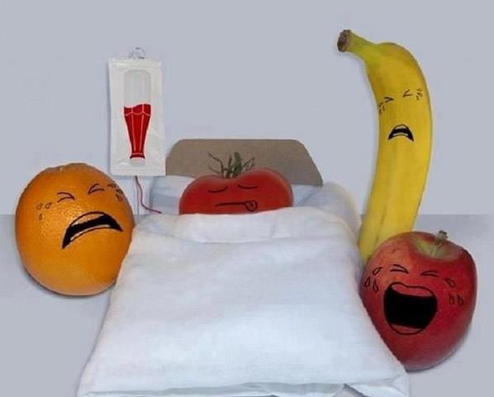

Slide 68
Gün Uzunluğu İstekleri
Domates gün uzunluğuna karşı nötr reaksiyon verir; gün uzunluğu ne olursa olsun, çiçek açar.
Kışın kısa gün şartlarında seralarda yapılan yetiştirmelerde bu bakımdan hiçbir problem çıkmaz.
Bitkilerin iyi gelişebilmeleri için ışık şiddeti önemli etkiye sahiptir.
Kuzey yarım kürede kış aylarında serada yetiştirilen bitkilerde iyi bir büyüme olabilmesi için, 11 000 lüx ışık şiddetine ihtiyaç vardır.

Slide 69
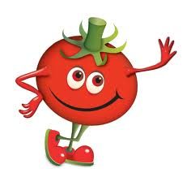
YETİŞTİRME TEKNİĞİ
Domates yetiştiriciliği, fideyle veya tarlaya doğrudan tohum ekim yöntemiyle yapılır.
En fazla uygulanan metot, fideleriyle yapılan üretim sistemidir.

Slide 70
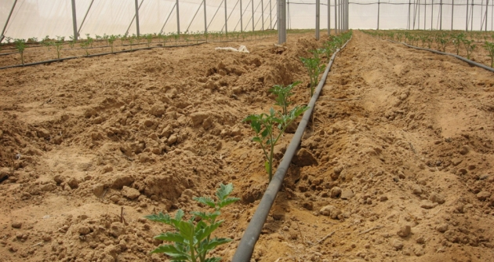
Fide Dikim Metoduyla Domates Yetiştiriciliği
Bu yetiştirme sisteminde önce fideler yetiştirilir, daha sonra elde edilen fidelerin tarlaya dikimi yapılır.

Slide 71
Fidelerin Yetiştirilmesi
Açıkta geniş arazilerde yapılan domates yetiştiriciliği için ;
Sıcak yastık
Ilık yastık
Plastik tünel veya seralar kullanılabilir.
Ülkemizde fide yetiştiriciliği için daha çok alçak tüneller veya plastik ve cam seralar ile soğuk yastıklar kullanılmaktadır.

Slide 73
İlkbahar domates yetiştiriciliği için daha çok plastik tüneller, sonbahar yetiştiriciliği içinse soğuk yastıklar tercih edilmektedir.

Slide 74
Domates fidesi yetiştirmek için saptanan alan, sonbaharda derin bir şekilde sürülerek, tohum ekim tarihine kadar geçecek zaman içinde alan tesviye edilir ve yastık yerleri yükseltilir. Yükseltilen bu yastık yerleri, içten içe 1.25 m kalacak şekilde düzeltilerek yastık oluşturulur. Bundan sonra yastığın üzeri 15 cm kalınlığında harçla (eşit oranda ince dere kumu, çiftlik gübresi, bahçe toprağı karışımı) kaplanır.

Slide 75
Yastık bu duruma getirildikten sonra, sıra arası 13-15 cm, sıra üzeri de 1-1.5 cm olacak şekilde tohum ekimi yapılır. Ekim derinliği 1-1.5 cm‘ yi geçmemeli ve m^{2’} ye 2-3 g tohum hesaplanmalıdır. Ekimden sonra yastık süzgeçli kovalarla veya geniş alanlarda uygun bir metotla, bolca fakat taşırmayacak tarzda sulanır ve üzeri örtülür. Ekim zamanı bölgenin iklim şartlarına göre ocak ayı ile mart sonu arasında kalan dönemdir.

Slide 77
Ekimden sonra toprak sıcaklığına bağlı olarak, 2-3 hafta içinde çimlenme tamamlanır. Çimlenme dönemine kadar yastık nemi sık sık kontrol edilir ve gerekli hallerde sulama yapılmalıdır. İlk hakiki yapraklar çıkıncaya kadar, sulamaların dışında, yastık açılmaz. Daha sonra başlangıçta kısa süreli olarak fakat gittikçe artan sürelerle, yastık düzenli olarak havalandırılır.
Bundan sonra yapılacak işler sulama, yabancı otların ayıklanması ve hastalık ve zararlılara karşı mücadeleden ibarettir. Sulama, yastık toprağının nemi kontrol edilerek uygun aralıklarla yapılır, fazla sulamalardan daima kaçınılmalıdır.

Slide 78
Ekimden sonra toprak sıcaklığına bağlı olarak, 2-3 hafta içinde çimlenme tamamlanır. Çimlenme dönemine kadar yastık nemi sık sık kontrol edilir ve gerekli hallerde sulama yapılmalıdır. İlk hakiki yapraklar çıkıncaya kadar, sulamaların dışında, yastık açılmaz. Daha sonra başlangıçta kısa süreli olarak fakat gittikçe artan sürelerle, yastık düzenli olarak havalandırılır.
Bundan sonra yapılacak işler sulama, yabancı otların ayıklanması ve hastalık ve zararlılara karşı mücadeleden ibarettir. Sulama, yastık toprağının nemi kontrol edilerek uygun aralıklarla yapılır, fazla sulamalardan daima kaçınılmalıdır.

Slide 79
Yabancı ot ve hastalıkların kontrolü için önemlidir.
Fide yastıklarında en fazla görülen hastalıklar, çökerten hastalıklarıdır. Bunun için alınacak önlemler, harcın dezenfeksiyonu, tohum ilaçlama ve aynı yere üst üste yastık yapmama gibi önlemlerdir. Buna rağmen hastalığın ortaya çıkması halinde, Cu‘lu veya organik fungusitlerle mücadele yoluna gidilmelidir.

Slide 80
Yastıktaki fideler, ilkbahar ekimlerinde yaklaşık iki ay, yaz ekimlerinde 5-6 hafta zarfında dikime uygun hale gelirler. 1 m² yastık alanından, ortalama olarak 500-600 civarında sağlıklı ve dikime uygun pişkin fide elde edilir. Sık yapılan ekimlerde fideler cılız ve sağlıksız olurlar.

Slide 81
Bu şekilde yetiştirilen fideler artık dikime hazırdır. Dikimden bir gün önce yastıklar bolca sulanarak, dikim günü sabahleyin erkenden topraklı olarak sökülürler ve içi ıslak telis kaplı kasa veya küfelere saçaklar dış tarafa gelecek şekilde demetler halinde istiflenerek, üzerlerinin gene ıslak çuvalla örtülmesinden sonra, tarlaya nâkile hazır duruma getirilirler.

Slide 82
Yetiştirme yerlerinin hazırlanması
Domates yetiştirilecek tarla sonbaharda derin bir şekilde sürülür, kış boyunca gerektiği hallerde bir veya iki sefer kültivatörle işlenerek, ilkbaharda dikime hazırlanır.
Domates üretiminde kullanılan farklı sistemler vardır. Bu sistemler bölgenin iklim ve toprak koşulları ile işletmede su kullanım durumuna göre değişir. Yetiştiriciler bilgi ve becerilerini bu şartlara göre geliştirmişler ve çiftlik alet ve ekipmanlarını bu sistemin ihtiyaçlarına göre düzenlemişlerdir.
Bu metotlar;

Slide 83
Masura usulü dikim
Bu metot yaygın kullanılan bir yöntemdir.
Bunun için bitkilere verilecek sıra arasına uygun olarak masuralar açılır. Domates üretiminde değişik bölgelerde bahçıvanlar farklı sıra aralarıyla üretim yapmaktadırlar. Dar alanlarda yapılan üretimlerde, 80-100 cm'lik sıra arası verilmesine karşılık, geniş alanlarda yapılan yetiştiriciliklerde, özellikle kültürel işlemlerin makineli olarak yapıldığı hallerde, 120-140 cm gibi daha geniş sıra aralan kullanılmaktadır. Masuralar bu esaslara göre açıldıktan sonra uygun uzunluklarla bölünerek parseller oluşturulur. Parsellere fidelerin dikimi, 30-4 cm'lik sıra üzeri mesafesiyle, masuraların boyun veya dip noktalarına yapılır. Fideler, toprağın özelliğine göre dikim kazığı veya çepinle dikilirler. Dikimden sonra fazla beklemeden can suyu verilir.

Slide 84
Susuz dikim
Özellikle dikim ve başlangıç döneminde su ihtiyacının karşılanamadığı hallerde başvurulan bir usuldür. Fideler toprak henüz tavlı haldeyken karık tabanına dikilmekte ve toprağın bünyesindeki mevcut suyla tutum sağlanmaktadır. Bu sistemde, dikim mevsiminde meydana gelen gecikmeyi affetmez, mevsimin gecikmesi fidelerin tutumunu güçleştirir ve önemli bitki kayıplarına sebep olur. Topraktaki tavın kaçmış olması sebebiyle de sonradan yapılacak tamamlama dikimleri sonuç vermez, çünkü topraktaki su giderek azalmaktadır. Tamamlama dikimlerinde başarı ancak her fideye can suyu vermekle sağlanabilir. Bazı yerlerde dikilen fidelerin güneşten zarar görmesini engellemek için üzerleri otlarla kapatılmaktadır.

Slide 85
Suya Dikim
Suyun bol olduğu sıcak bölgelerde tatbik edilen bir usüldür.
Masuralara su verilerek, su çekmeden balçık durumdayken fidelerin elle veya bir kazık yardımıyla dikilmesi şeklinde uygulanır.
Dikim masuraların boyun noktalarına yapılır.
Dikimden sonra oluşacak çatlakların fazla açılmaması için su verilir. Çatlak büyürse yeni oluşan saçak kökler kopar

Slide 86
Bakım İşleri

Slide 87
Çapa
Domates yetiştiriciliğinde iki çapa uygulanır. Birinci çapa fide dikiminden yaklaşık iki hafta sonra fidelerin büyümeye başlamalarından itibaren yapılan bir çapadır; yüzeysel olarak, dikim sıkışıklığını gidermek ve çimlenmekte olan yabancı otları öldürmek amacıyla yapılır. İkinci çapa ise hemen çiçek öncesinde, daha derin olarak yapılır ve bu esnada boğaz doldurularak yabancı otlar öldürülür.
Boğaz doldurmanın domateslerde ayrı bir önemi vardır. Çünkü domatesin gövdesi toprağa temas ettiği yerden köklenme özelliğine sahiptir

Slide 89
Bunun sonucu olarak bitkiler topraktaki su ve besin elementlerinden daha iyi faydalanacaklarından, kuvvetli olarak gelişirler ve daha mahsuldar olurlar. Boğaz doldurma değişik yörelerde farklı olarak uygulanabilmektedir. Bazı yerlerde fide dik durumdayken kök boğazının etrafı nemli toprakla doldurulmaktadır.

Slide 90
Yaygın olarak yapılan usul budur. Özellikle suyun kıt olduğu yerlerde tatbik edilen bir usulde ise, gövde sıra istikametinde açılan çukur içine yatırılarak, üzeri bol miktarda nemli toprakla doldurulmakta ve bir miktar sıkıştırılmaktadır. Burada amaç bitkilerin daha geniş bir alan ve hacim içinden beslenmelerin sağlamaktır. Her iki usulde de sıkıştırmanın amacı, gövdenin toprakla sıkı bir şekilde temas etmesini sağlamaktır.

Slide 91
Sulama
Susuz domates yetiştiriciliği düşünülemez. Yetiştirme periyodu boyunca bitkiler daima düzenli su isterler. Sulamanın fazlası ise zararlıdır; bakteriyel ve fungal hastalıkları teşvik ettiği gibi meyvelerin çürümesine de yol açar.
Bitkiler henüz küçükken daha sık sulamaya ihtiyaç duyulur. Fakat bitkiler büyüdükçe daha derinlere ve yanlara giden kökler sayesinde bitki daha fazla bir hacim içinden besleneceği için, daha geniş aralarla yapılan sulamalar, bitkilerin su ihtiyacını karşılar.
Bitkiler tarafından kullanılan su miktarı, büyük oranda sıcaklığa bağlıdır.

Slide 92
Serin sıcaklıklarda bir domates tarlasında 0.3 cm evapotranspirasyon meydana gelmektedir. Bununla beraber ülkemizde Ege ve Akdeniz bölgeleri gibi yazların sıcak geçtiği yerlerde ise, yaklaşık olarak bu miktarın üç mislinden fazla (1 cm'nin üstünde) günlük su sarfiyatı olmaktadır. Yapılacak olan sulamalarla bu miktarların karşılanmaları gerekmektedir.
Sulamaların düzenli yapılmadığı durumlarda ve verilen su miktarının yetersiz olması sebebiyle, bitkilerin susuzluk çekmeleri halinde, meyvelerde çiçek burnu çürüklüğü meydana gelir. Topraktaki Ca azlığı veya bitkilerin mevcut Ca'u alamadıkları haller de, çiçek burnu çürüklüğünün bir sebebidir. Bu sebeple domateslerde düzenli sulama ve eğer ihtiyaç varsa toprağa veya bitkilere Ca takviyesi esastır.

Slide 93
Sırığa alma
Sırık çeşitlerde uygulanan bir işlemdir. Bunun için, bölgede esen hâkim rüzgâra ters istikamette, bitkilerin 10 cm açığına bir sırık dikilir. Sırık olarak bölgede mevcut olan ağaç dalları veya kaim kargı kullanılabilir. Sırığın uzunluğu 1.75-2 m civarında olmalıdır. Bunun 25-30 cm'si toprağa çakılacaktır. Toprak üstünde de yaklaşık olarak 1.5-1.75 m yükseklik kalacaktır.

Slide 94
Bitkilerin sırığa alınma zamanı, bitkinin toprak üzerinde yatmaya başlamadan evvelki 7-8 yapraklı olduğu devredir. Sırığın dikilmesi ile birlikte ilk bağlama da yapılır. Bağlama işine her 30-40 cm'de bir devam edilir. İki bağlama arasındaki pratik ölçü, bitkinin ucunun kıvrılıp yatmasına müsaade etmeyecek kadar olan mesafedir; büyüme ucu yatmaya başlarken müteakip bağlamayı yapmak gerekir. Sırık, fide dikimi esnasında da dikilebilir. Bitki sırık yüksekliğine ulaştıktan sonra, ya en son salkımın üzerinde iki yaprak bırakılarak uç alma yapılır veya ucu alınmayarak, sırığın tepesinden aşağıya doğru uzayıp büyümesine müsaade edilir.

Slide 95
Budama
Budama işlemi de sırık çeşitlerde uygulanan işlemdir, iki aşamada yapılır.
Koltuk alma: Bitki sırığa bağlı olarak büyürken, bir taraftan da, alttan itibaren koltuk sürgünlerini meydana getirmeye başlar. Eğer bitki tek gövdeli olarak büyütülecekse, ilk meydana gelen sürgünden başlayarak, çıkan her sürgün koparılır. Yaprak koltuklarında meydana gelen lateral sürgünlere koltuk adı verilir. Bu sebeple de yapılan bu işleme koltuk alma denilmiştir.

Slide 96
Koltuklar, fazla büyümelerine müsaade edilmeden, henüz yaprak tam açılmadan, elle koparılmalıdırlar. Unutulmuş olan koltuklar hızlı bir şekilde kalınlaşarak kartlaşırlar; kalınlaşmış olanların yara yeri geniş olacağından, hastalık etmenlerine karşı açık hale gelirler ve yara yerinin kapanması zor olur. Bu sebeple tarla iki günde bir gezilmeli ve süren koltuk varsa hemen gecikilmeksizin koparılmalıdır. İrileşmiş olan koltuklar, sivri uçlu keskin bir bıçakla ana gövdeye zarar vermeden ve yara yeri küçük olacak tarzda kesilmelidir.

Slide 98
Koltukların alınmasıyla oluşan yara yerleri birer enfeksiyon kapısıdır. Eğer tarlada herhangi bir hastalık varsa, koltuk alma esnasında bir bitkiden diğerine geçerken, mutlaka eller dezenfekte edilmeli veya eldiven kullanılarak, ya eldiven değiştirilmeli veya eldivenli eller dezenfeksiyon sıvısına batırarak, diğer bitkiye o şekilde geçilmelidir.
Sırığa alman bitkiler iki veya üç gövdeli olarak da yetiştirilebilirler. Bunun için, bitkiler kaç gövdeli olarak yetiştirileceklerse, ona göre alt koltuklarda meydana gelen ilk koltuklar koparılmadan büyümeye bırakılır ve onlara da ayrı birer sırık dikilerek, bitki iki veya üç gövdeli olarak büyütülür. Koltuk alma işleri aynen bu gövdelerde de devam eder.

Slide 99
Koltuk almanın faydaları: Budama yapılmış olan bitkilerde bitki başına meyve sayısı daha az olmakta, fakat daha iri ve gösterişli meyve elde edilmektedir
Budama ile daha erkenci ürün elde edilmektedir.
Budanmış olan bitkilerin bakım işlemleri daha kolay olduğu gibi, bitkilerde daha az hastalık görülmektedir. Bunun sonucu olarak da daha kaliteli ürün elde edilmektedir.
Yapılmış olan araştırmalara göre, koltuk alınmış bitkilerde verim, alınmamışlara oranla bir miktar daha fazla olmaktadır.

Slide 100
Koltuk almanın mahzurları: Koltuk alma işlemine tabi tutulmuş bitkiler daha seyrek olacakları için meyveler güneş ışınlarına daha fazla maruz kalmakta, buna bağlı olarak da, meyvelerde daha fazla güneş yanığı ve çiçek burnu çürüklüğü ile çatlamalar meydana gelmektedir.
Bitkilere yapılan her işlem bir masrafı gerektirmektedir. Bu sebeple de budama yapmanın elbette bir ekonomik bedeli olacaktır. Onun için budama yapmanın maliyeti artırması çok tabiidir.

Slide 101
Koltuk almanın mahzurları
Budama yapılmış olan bir bahçede toprak nemini muhafaza etmek zorlaşmakta ve evapotranspirasyon artmaktadır.
Sayılan bu mahzur ve faydalar beraberce mütalaa edildiği taktirde, kaliteli üründen vazgeçilemeyeceği düşünülürse, budamadan vazgeçmek de mümkün değildir. Sırığa veya askıya alınmış olan domates bitkilerinin, koltuk alma işlemine tabi tutulmadan yetiştirilmeleri de söz konusu olamaz.

Slide 102
Uç (tepe) alma: Uç alma işlemi, ya salkım sayışma göre yapılır veya sırık yüksekliğine göre yapılır. Salkım sayısına göre yapılan uç alma işlemi, 4-6 veya 8 salkım üzerinden yapılabilir. İstenilen adet salkım bırakıldıktan sonra, son salkımın üzerinden iki yaprak sayılarak uç alma işlemi tatbik edilir.
Bitkileri uç almadan da gelişmeye bırakmak mümkündür. Bu takdirde en uçta kalan meyvelerin olgunlaşmalarında gecikme meydana gelebilir ve olgunluk gecikir.

Slide 104
HASAT
Domateslerde hasat elle veya makineli olarak yapılır. Elle hasatta, olgunlaşmış olan meyve bir elin avucu içine alınarak, döndürme ve kanırtma hareketi ile saptan ayrılır. Meyvenin sapa bağlantısı kuvvetli olan çeşitlerde, meyve saptan kolaylıkla ayrılır, fakat bazı çeşitlerde bağlantı kuvvetli olduğu için, meyve sapı salkıma bağlandığı boğumdan koparak, sap meyve üzerinde kalır. Bu gibi çeşitlerin hasattan sonraki meyve görünümleri, tüketici üzerinde psikolojik olarak daha taze bir görünüm hissi bıraktığı için, pazarlanmaları daha kolay olmaktadır.

Slide 108
Ancak meyve üzerinde kalan sap, ambalaj ve nakliye esnasında diğer meyveleri zedeleyebileceği için, dökme olarak yapılan taşıma ve pazarlama esnasında arzu edilmezler. Bu gibi çeşitlerin hasatları biraz daha zordur ve tek katlı olarak ambalajlanma mecburiyetleri vardır. Bazı çeşitlerde bağlantı o kadar kuvvetlidir ki, meyveyi saptan ayırmak, ancak meyvenin yırtılması ile mümkün olmaktadır.

Slide 109
Meyvelerin sapa olan bağlantılarının zayıf olduğu çeşitlerde ise, hasat kolay olur ve meyveler saptan kolayca ayrılırlar. Hatta bazı çeşitlerde bağlantı o kadar zayıftır ki, olgunluk safhasına doğru gelen meyveler, pembe olum döneminde bile, kendi ağırlıkları ile yere düşerler. Bu gibi çeşitler makineli olarak hasada uygun olan çeşitlerdir. Ancak makineli hasatta, meyvelerin kendiliğinden yere düşecek kadar zayıf bağlantılı olmaları da istenmez. Bu sebeple makineli hasada uygun olan çeşitlerde bağlantı, makine taraklarının meyveleri sıyırmaları esnasında kolaylıkla kopacak kadar zayıf, fakat kendiliğinden ayrılmayacak kadar da kuvvetli olmalıdır.

Slide 110
Diğer taraftan makineli hasada uygun olan çeşitlerde aranan bir diğer özellikte, tarlada bitki üzerindeki meyvelerin %90 gibi büyük bir ekseriyetinin hasat olgunluğuna ulaşmış olmalarıdır. Buda ancak, konsantre meyve bağlama ve meyvelerin kırmızı olum döneminde bitki üzerinde bozulmadan 15 gün gibi uzun bir süre kalitelerini muhafaza etmeleri ile mümkündür. Bu da ancak meyvelerin sert etli ve kalın kabuklu olmaları ile mümkün olabilmektedir. Böylece meyveler hasat esnasında fazla zararlanmamaktadır.

Slide 111
Hasat esnasında bitkilere zarar verilmemelidir. Zira elle hasatta birden fazla hasat söz konusudur. Bu sebeple sürgünler koparılmamalı ve sürgünlerin yerleri mümkünse değiştirilmemelidir. Çünkü yeri değiştirilen dallardaki meyveler güneş yanığı zararıyla karşı karşıya kalırlar. Hasattan sonra bitkilerin toparlanmalarını sağlamak amacıyla sulama yapılmalı ve karık içlerine sulama suyuyla beraber şerbetleme şeklinde N’lu gübreleme yapılmalıdır.

Slide 112
Sofralık domateslerde yapılacak hasat sayısı, çeşidin erkenciliğine, bölgenin iklim şartlarına, toprağın tipine ve vejetasyon periyodunun uzunluğuna bağlı olarak değişir. Erkenci çeşitlerde hasat 2-3 seferde bitmesine rağmen, ortanca ve geç çeşitlerde sezon boyunca 4-6 hasat yapılabilir.
Makine ile hasat bir seferde yapılır. Hasattan sonra bir miktar bitki gelişimi mümkün olsa bile, karlı olmayacağı için, tarla bozularak yeni ürüne tahsis edilir.

Slide 113
Olgunluk tayini: Domateslerde olgunluk, meyve rengine göre kolayca anlaşılabilir. Yeme olgunluğuna gelmiş meyve kırmızı renkli olmalıdır. Kızarmış meyve bitki üzerinde beklerse giderek yumuşamaya başlar ve bir süre sonra sofralık özelliğini kaybeder. Bu sebeple normal kırmızı rengini almış olan meyvenin, yumuşamadan hasat edilmesi gerekir. Ancak meyvelerin uzak pazarlara gönderilmesi veya bir süre depolandıktan sonra pazarlanmaları icap ediyorsa, hasat için yeme olumu safhasına kadar bekletilmeleri mahzurlu olur. Bu sebeple, domates meyvelerinde görülen farklı olgunluk dönemlerinin bilinmesinde fayda vardır. Domateslerde çeşitli olgunluk safhaları aşağıda tablo halinde verilmiştir .

Slide 115
Olgunluk safhaları | [ Gün* | Özellikleri
Ham yeşil safha | - | Meyveler dolmamış, genişleme devam ediyor, henüz köşeli şekilli, renk mat yeşil, karpeUerde jelimsi sıvı tam oluşmamış. Meyve, keskin bıçakla kesildiğinde tohumlar da ortadan kesilebiliyor. Tohumlar çimlenme özelliğini kazanmamışlardır. Meyveler suni ortamda düzgün olgunlaşmaz.
Yeşil olum safhası | 0 | Meyveler parlak yeşil, dolgun ve yuvarlak şekilli, üzerleri henüz mumlu. Tohumlar jelimsi sıvı içine gömülmüş durumda ve bıçakla kesilmezler, çimlenme özelliğini kazanmışlardır. Meyveler suni ortamda düzgün olgunlaşma gösterirler.
Geçiş safhası | 2 | Meyveler çiçek burnundan itibaren pembe renge dönmeye başlarlar, plasenta pembelesmeve başlamıştır
Dönüş safhası | 4 | Pembe renk, çiçek burnundan itibaren meyvenin %10-30'unu kaplamış durumdadır.
Pembe olum safhası | 6 | Pembe renk kırmızıya dönmeye başlamış ve meyvemim %30-60'ını kaplamış durumdadır.
Açık kırmızı safha | 8 | Pembe ve kırmızı renk meyvenin %60-90'ım kaplamıştır
Kırmızı olum safhası | 10 | Meyvenin en az %90'ı kırmızı renklidir.
Yeşil olum safhası 0 kabul edilerek, bu safhadan itibaren geçen gün sayısını belirtmektedir.

